Slide 1
FEST26 MCU testplatvormi GUI
Sprint 1: Riistvara SCPI käskudele
Joosep Fingling
23.09.2026

Slide 2
Meeskond
Joosep Fingling
Juhendaja Kaiser Pärnamets
2

Slide 3
Probleem
Testplatvormi juhiti käsitsi tekstikäskudega
  nt „DAC1 0 1“, „GPIO OUT 3 1“
Käsud tuleb terminali sisestada
  Kasutamine aeglane ja vigaderohke
Mõõtetulemuste salvestamine tülikas
3

Slide 4
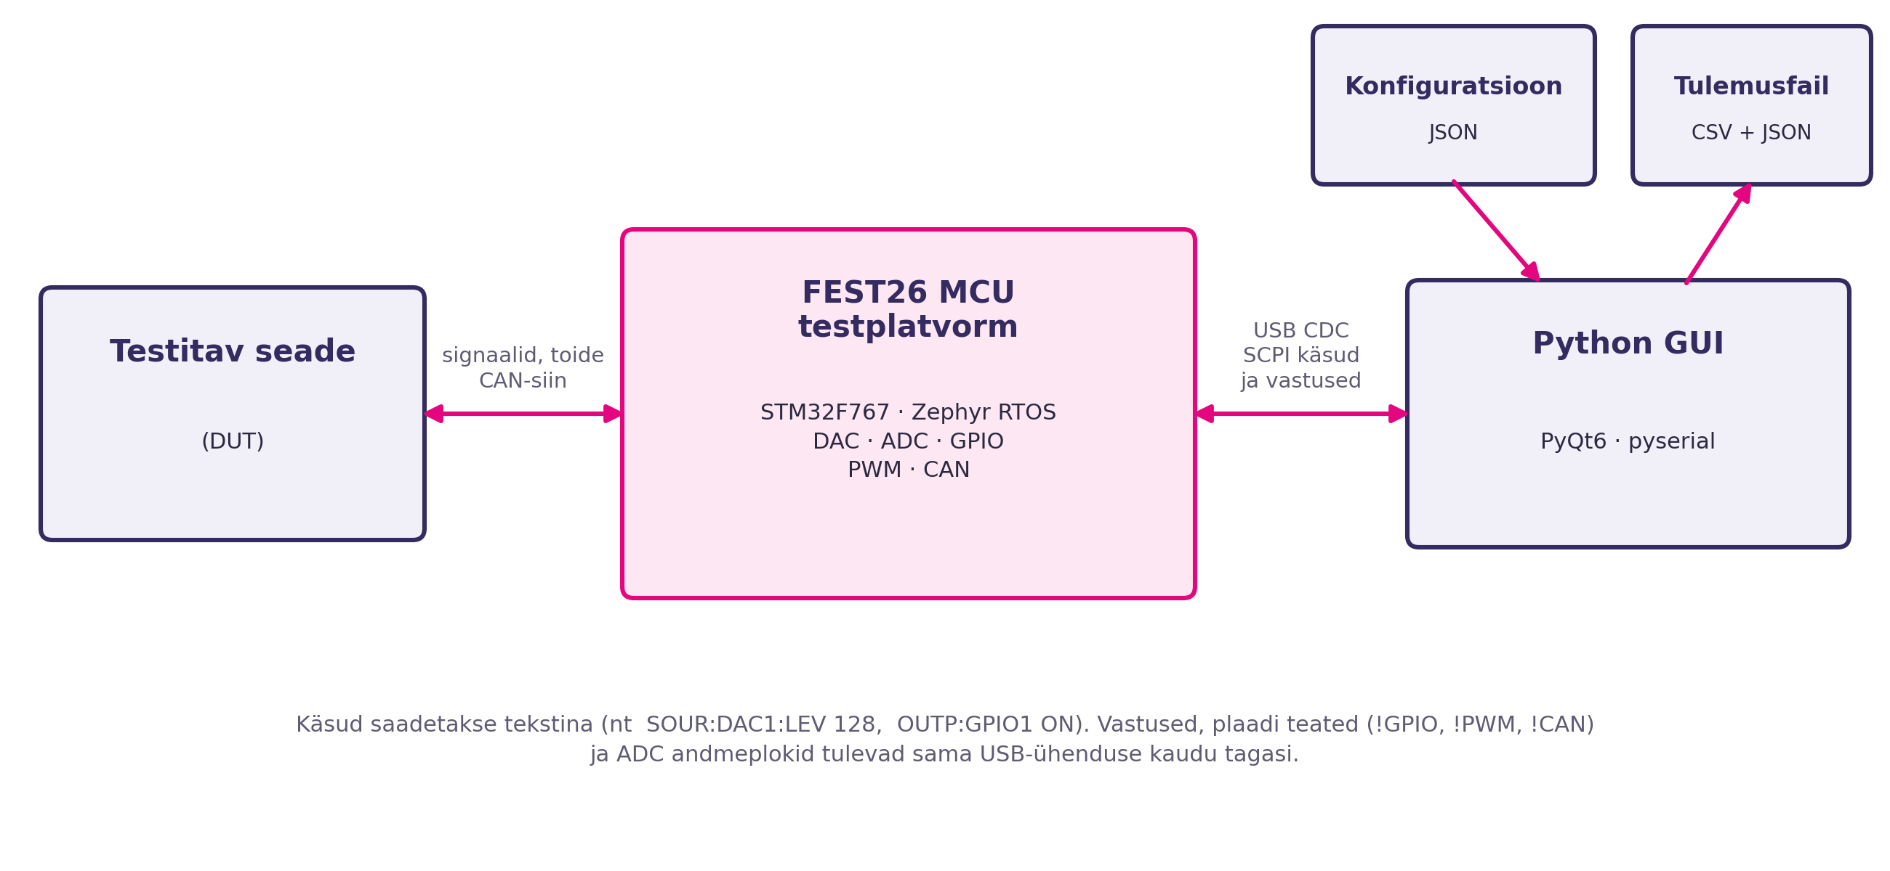
Meie lahendus
4

Slide 5
Viimane sprint
Püsivara käsuliides viidud SCPI standardile
  ainult olemasolevad funktsioonid – 20 käsku
Käsustik dokumenteeritud
Protokolli tööks vajalikud parandused
5

Slide 6
Vanad käsud → SCPI
Vana tekstikäsk | SCPI käsk
ADC2 0 | SENS:ADC2:STR OFF
DAC1 0 1 | SOUR:DAC1 ON
DAC1 3 128 | SOUR:DAC1:LEV 128
GAIN 1 1 | SOUR:GAIN2 5V
GPIO OUT 3 1 | OUTP:GPIO4 ON
PWM 5V 2 20000 | SENS:PWM2:THR:HIGH 20000
CAN id 291, dlc 2, data 11 22 | CAN:SEND #H123,#H11,#H22
– (puudus) | *IDN? SYST:ERR? SOUR:DAC1:LEV?
6

Slide 7
Plaadi saadetavad andmed
Mõõtetulemused tulevad plaadilt ise – nagu originaalpüsivaras, uues vormingus
Teade | Sisu | Millal
#43002A1 … | 1000 ADC proovi ja ajasammud | ADC voog sees
!GPIO3 1 | sisendi uus tase | sisendi teated sees
!PWM2 500,75,200 | sagedus, täitetegur, aeg eelmisest | mõõtmine sees ja signaal olemas
!CAN 0x101,3,0x02,… | vastuvõetud kaader | CAN sees
9

Slide 8
Näide: käsud ja vastused
> *IDN?
< Formula Student Tallinn,
FEST26 MCU Testbench,VIRTUAL0001,1.0.0
> SOUR:GAIN1 5V
> SOUR:DAC1:LEV 128
> SOUR:DAC1 ON
> SOUR:DAC1:LEV?
< 128
> OUTP:GPIO13 ON
> OUTP:GPIO13?
< 1
> SOUR:DAC1:LEV 300
> SYST:ERR?
< -222,"Data out of range"
> CAN:SEND #H123,1,2
> SYST:ERR?
< -221,"Settings conflict"
„>“ saadetud käsk
„<“ plaadi vastus
Vigane käsk ei vasta
  viga loetakse käsuga SYST:ERR?
Virtuaalne plaat – riistvara pole ühendatud
10

Slide 9
Tähtsad tulemused
20 SCPI käsku – kõik püsivara funktsioonid
Püsivara ehitub: FLASH 112 kB (5,4 %), RAM 255 kB
  Lähtekood: FLASH 124 kB, RAM 263 kB
11

Slide 10
Tekkinud probleemid
-
12

Slide 11
Ajakava
SPRINT 1 nädal 2–4 | SPRINT 2 nädal 4–6 | SPRINT 3 nädal 6–8 | SPRINT 4 nädal 8–10 | SPRINT 5 nädal 10–12
SCPI püsivara käsustiku dokumentatsioon | GUI ja USB-ühendus lihtsad nupud | Kõigi liideste nupud ja väljad | Konfiguratsioonid tulemusfail | Viimistlus, graafikud kasutusjuhend
Tehtud ✓ | Järgmine | Tulemas | Tulemas | Tulemas
14

Slide 12
Järgmine sprint
Pythoni GUI ja USB-ühendus plaadiga
Nupud käskude saatmiseks
Plaadi vastuste kuvamine
13

Slide 13
FEST26 MCU testplatvormi GUI
Sprint 1: Riistvara SCPI käskudele
Joosep Fingling
28.09.2026

